Slide 1

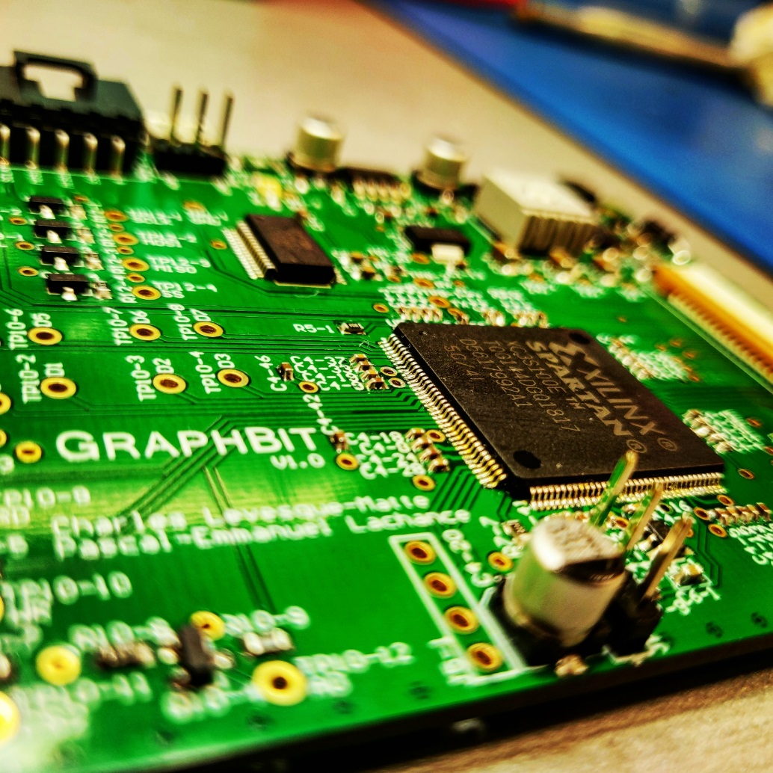
ContrOleur d’Ecran LCD
CHARLES LEVESQUE MATTE
Pascal Emmanuel LachancE

Slide 2
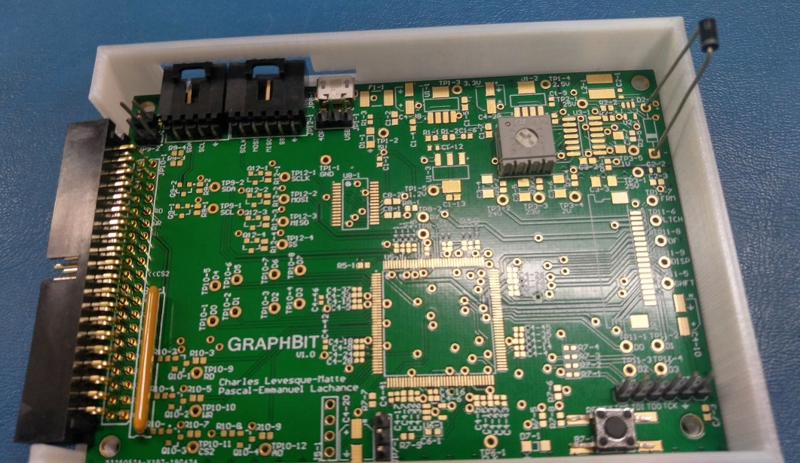
DEFI ET KIT ETUDIANT
2009
2011
2012
2013
Mode graphique & texte
Versatile
Pour Dallas & STM
Facile à utiliser
Student-proof
MISRA:C Compliant
2019

Slide 3
MICROCONTROLEUR
FPGA

Slide 4


LOGICIEL PC
AVANT
APRES
Image originale, 901x604, couleurs 24-bits
Image convertie, 240x160 , noir & blanc

Slide 5
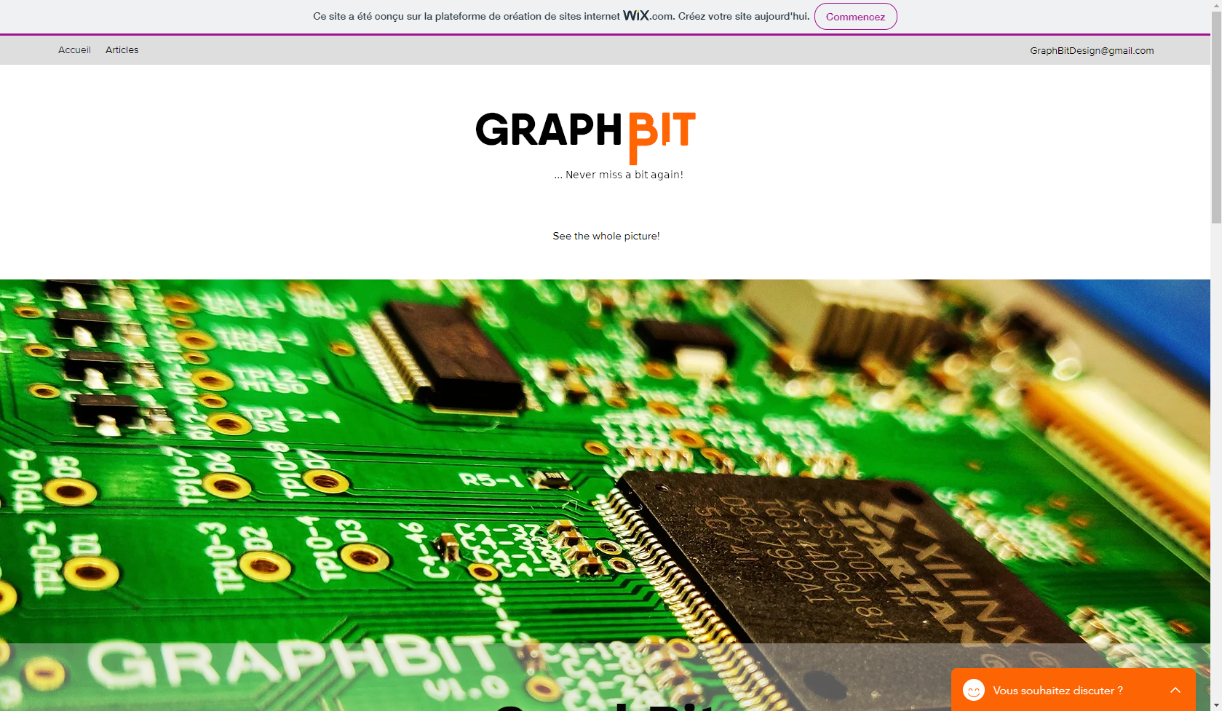
SITE WEB

Slide 6
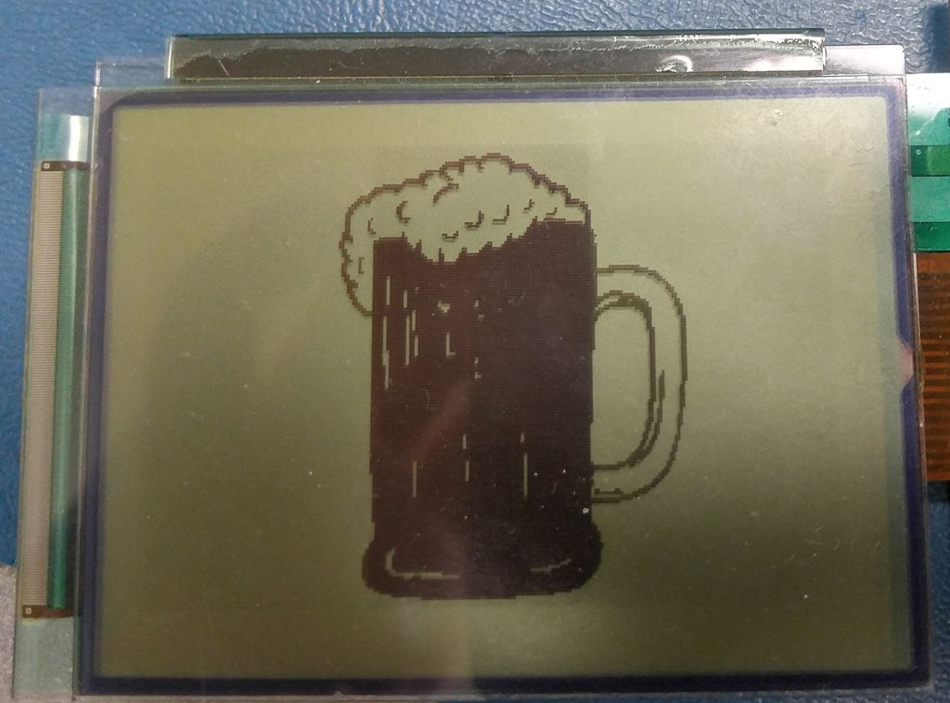
MERCI!

